Slide 1
«Метод проектов как средство экологического воспитания дошкольников»
Муниципальное бюджетное образовательное учреждение
«»Яркополенская школа –детский сад»
Воспитатель: Мирзалиева Э.Б.

Slide 2
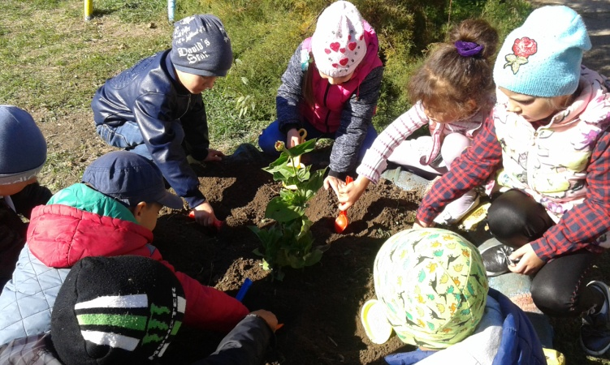
Экологическое воспитание детей дошкольного возраста предполагает:
Воспитание гуманного отношения к природе;
Формирование системы экологических знаний и представлений;
Развитие эстетических чувств;
Участие детей в посильной для них деятельности.

Slide 3
Задачи, которые можно решить с помощью проектов:
Познакомить детей с правилами поведения в природе, уточнить экологические запреты.
Расширить кругозор, передавая знания об истории и экологии своего края.
Формировать умения и навыки наблюдений за природными объектами и явлениями на территории детского сада и за его пределами (город, дача).
Учить сравнивать, анализировать, устанавливать простейшие, причинно-следственные связи, делать обобщения, классифицировать.
Развивать речь, навыки коммуникативного общения, воображение, фантазию, мышление, внимание.
Вести просветительскую, консультативную работу с родителями.
Сформировать первоначальную систему ценностных ориентаций (восприятия себя, как части природы, взаимосвязи человека и природы).
Вести мониторинг экологических представлений и понятий детей дошкольного возраста.
Развить познавательный интерес дошкольного возраста к миру природы.
Установить взаимодействие с родителями по формированию экологических представлений и понятий детей дошкольного возраста.
Развивать умение правильно взаимодействовать с природой;

Slide 4
Классификация проектов
по составу участников;
по целевой установке;
по тематике;
по срокам реализации.

Slide 5
Этапы проектов:
Определяется тема, вид проекта, ставятся цели и задачи.
2. Предварительная работа.
3. Практическая часть.
4. Работа с родителями.
5. Результат проектной деятельности.

Slide 6
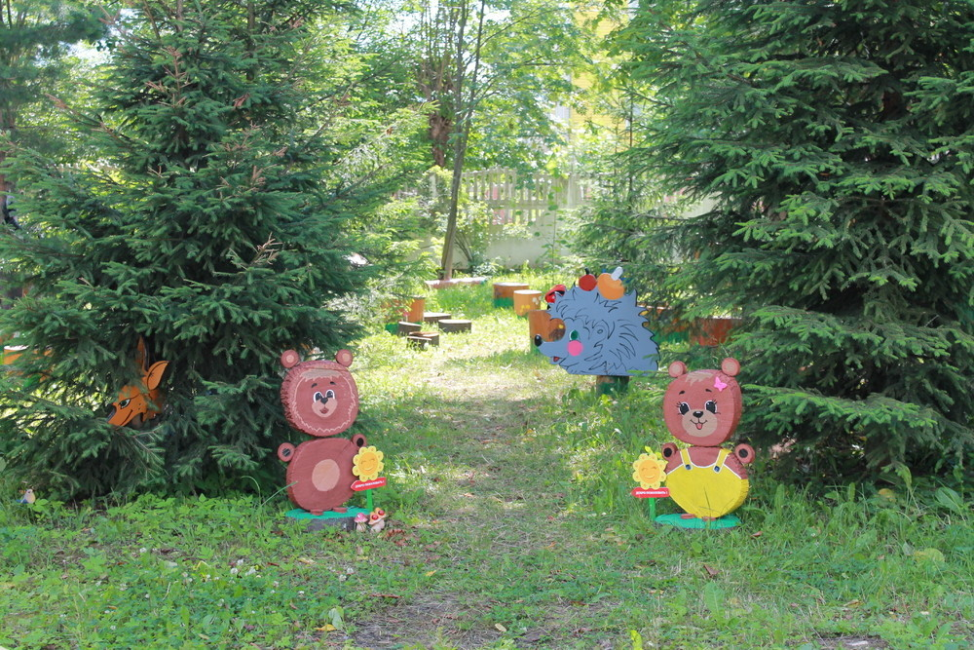
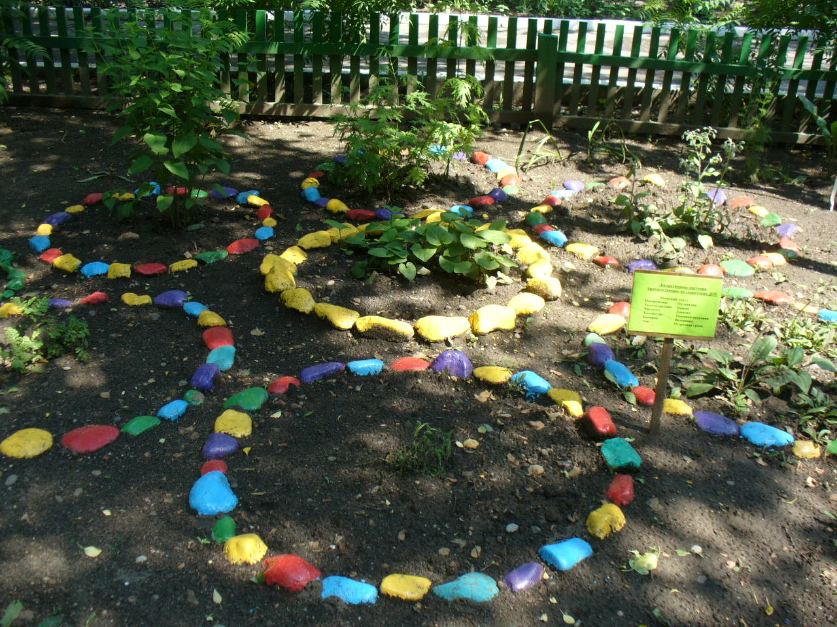
Экологическая тропа
Виды экологических проектов:

Slide 7
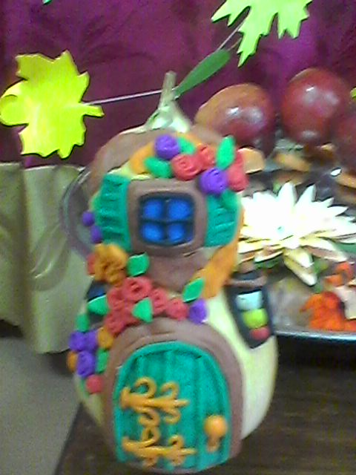
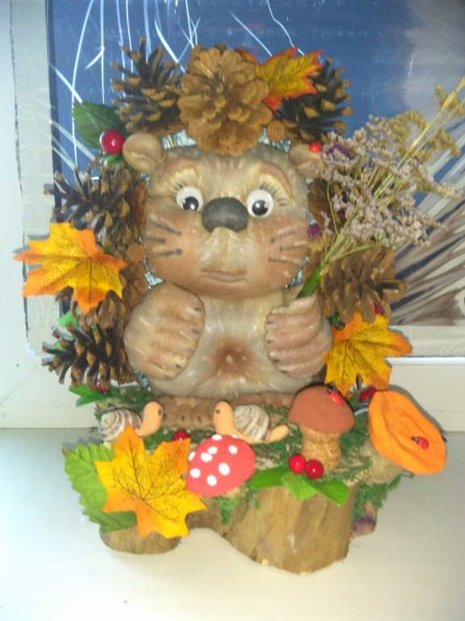
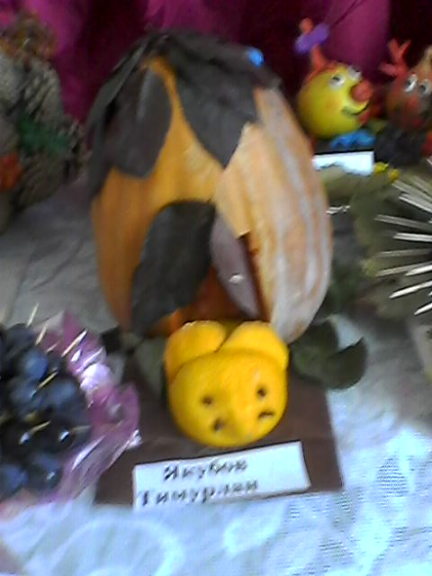
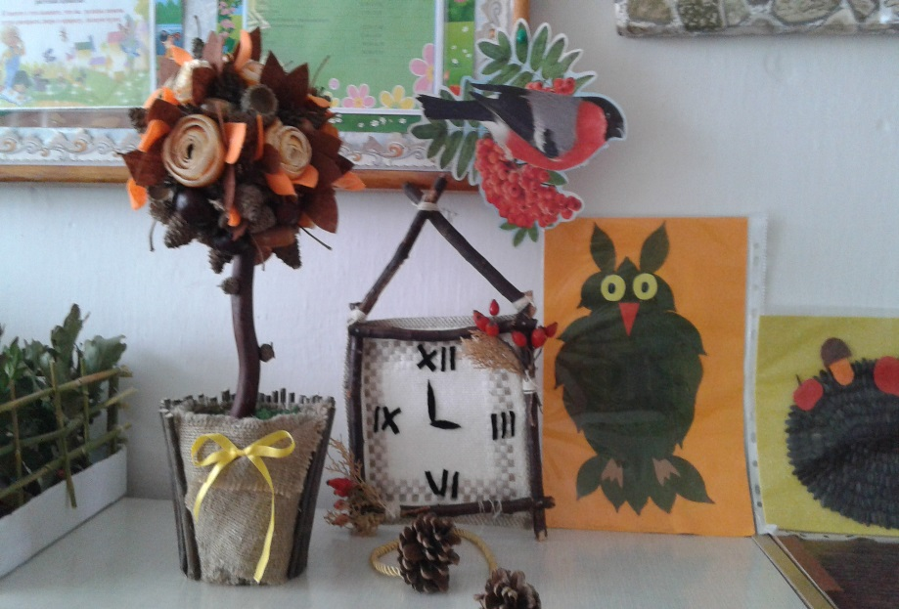
Выставки поделок из природного материала

Slide 8
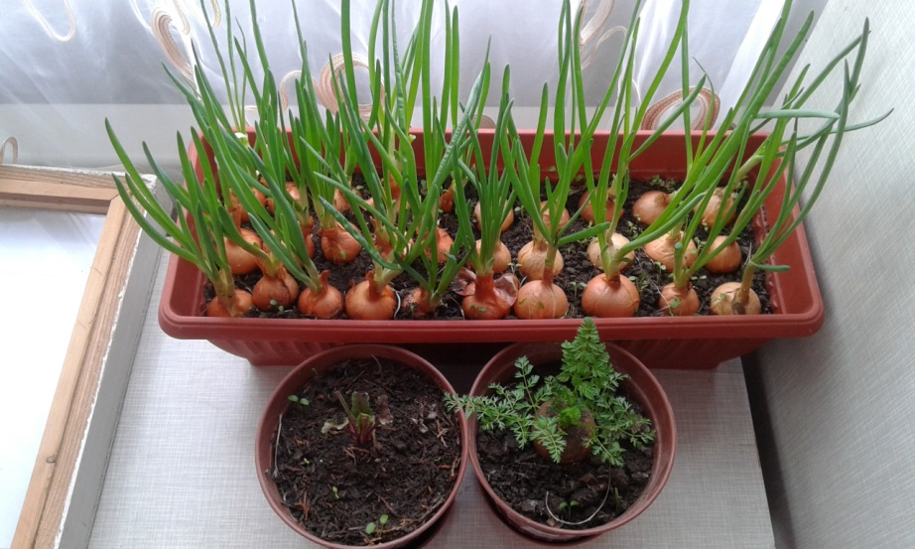
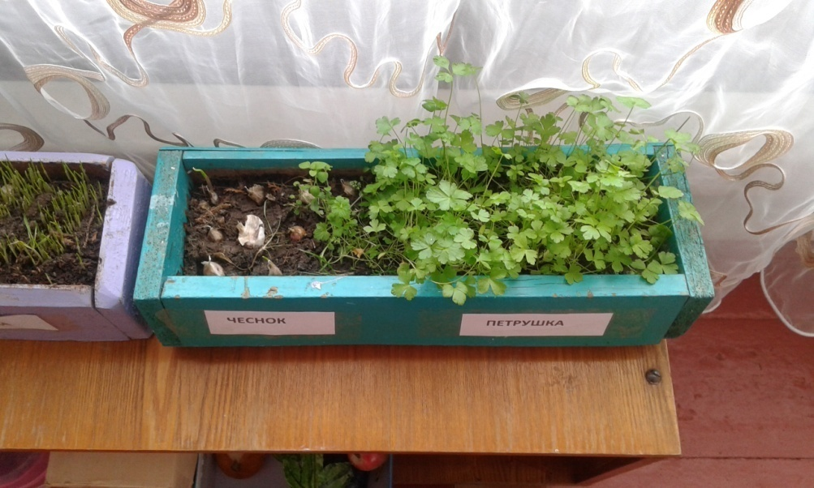
Огород на подоконнике

Slide 9
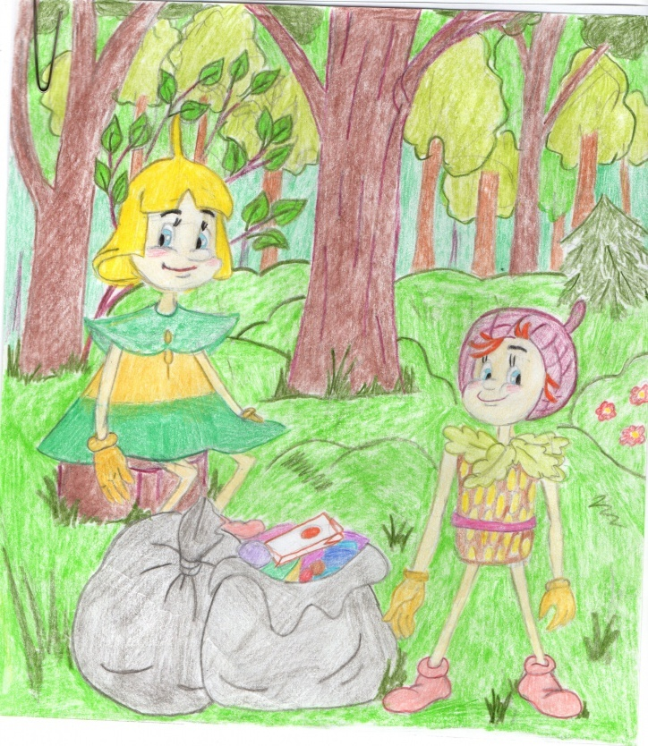
Экологическая акция
«Эколята- дошколята»

Slide 10
Экологический тренинг
«НА УЧАСТКЕ ДОЖДЬ»
Цель: Развитие чувства эмоциональной отзывчивости, экологической эмпатии, воображения.

Slide 11
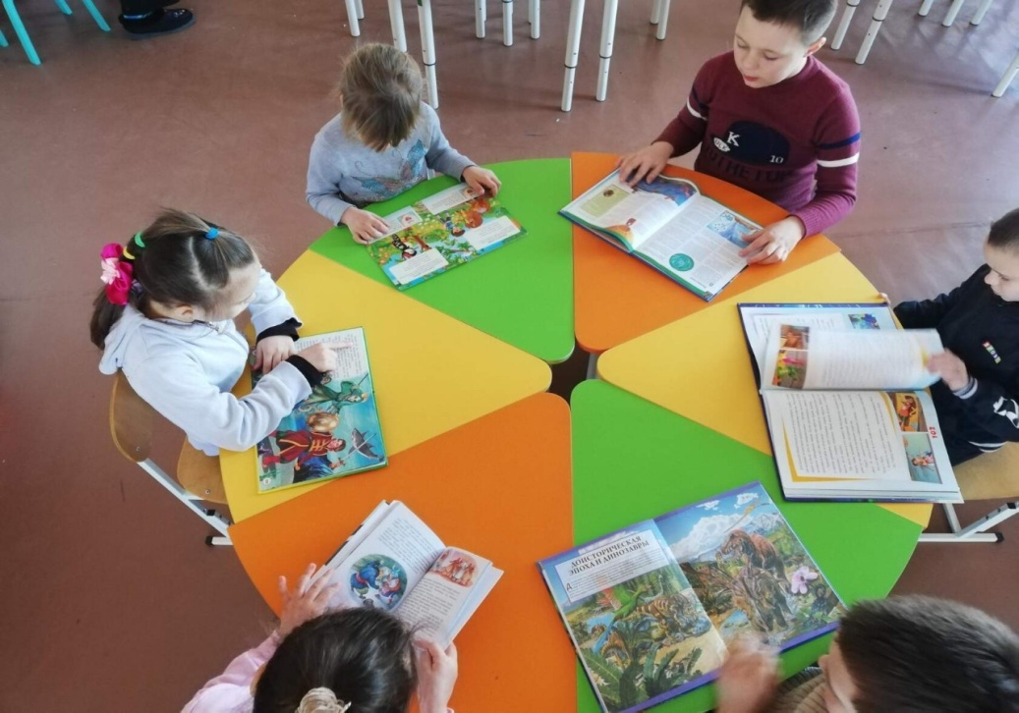
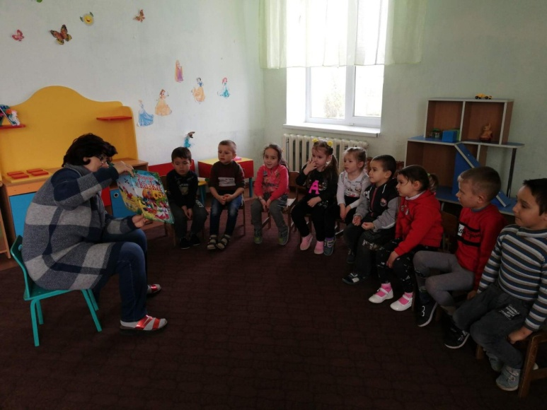
Часы экологического чтения

Slide 12
Экологический букварь

Slide 13
Вывод:
Таким образом, использование метода проектов в экологическом воспитании дошкольников как одного из методов интегрированного обучения, позволяет значительно повысить самостоятельную деятельность детей, развить творческое мышление, умение детей самостоятельно, разными способами находить информацию и использовать эти знания для создания новых объектов деятельности. А также делает образовательную систему ДОУ открытой для активного участия родителей.

